Slide 1
at-8.姿勢推定
（ディープラーニングのシステムとプログラミング）
（全１２回）
https://www.kkaneko.jp/ai/at/index.html
金子邦彦

Slide 2
アウトライン
姿勢推定の仕組み 姿勢推定の基本原理人体の特徴点（キーポイント）を検出し、それらを結びつけて全身の姿勢を推定
2次元と3次元の姿勢推定 2次元推定では平面上の姿勢を、3次元推定では奥行きも含めた空間的な姿勢を推定可能
ディープラーニングによる姿勢推定の進歩と課題 多人数や部分遮蔽への対応など精度と適用範囲が向上訓練データ不足などの課題に対し、自己教師あり学習などの新アプローチも
姿勢推定の具体的手順 部位の位置推定 → 同一人物のキーポイント特定 → (3次元推定時) 奥行き推定

Slide 3
8-1. 姿勢推定の基本

Slide 4
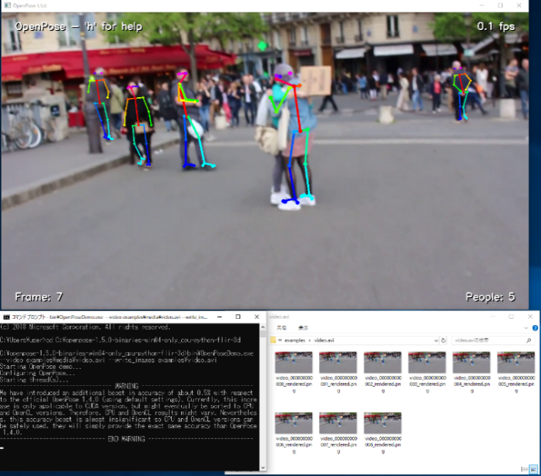
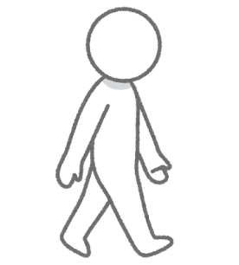
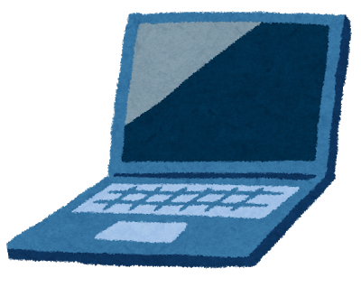
姿勢推定
姿勢推定は、人間の全身（人体）、頭部、およびその他のオブジェクトの位置と方向を推定する技術
人工知能で処理
撮影
姿勢推定の結果

Slide 5
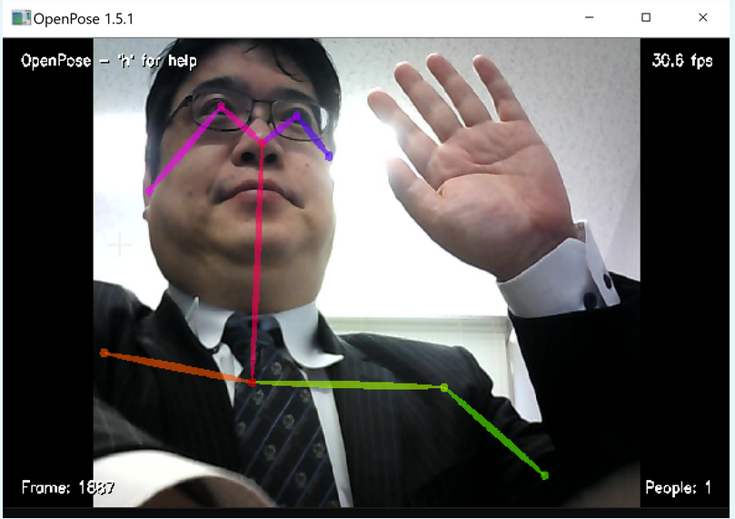
（OpenPose を使用）

Slide 6
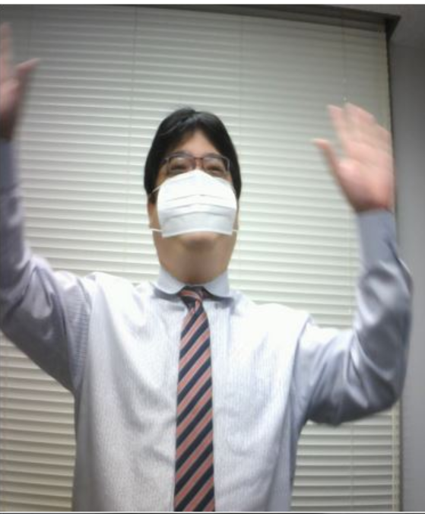
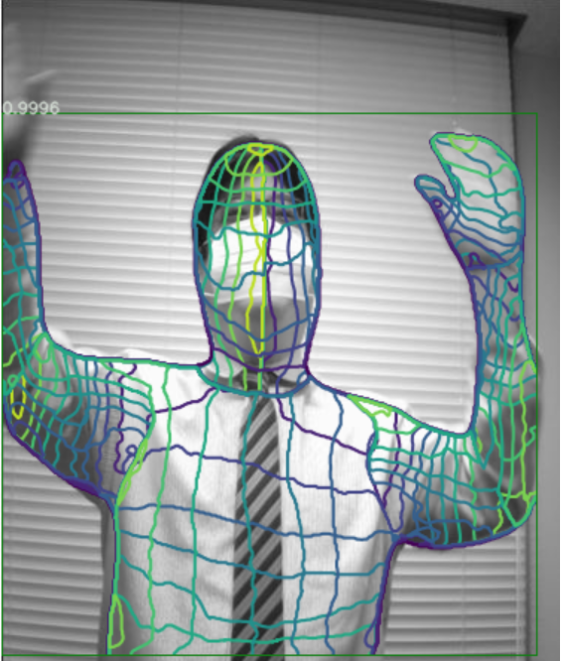
（Detectron2 の DensePose を使用）

Slide 7
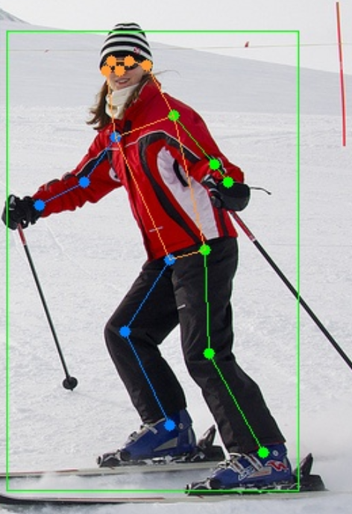
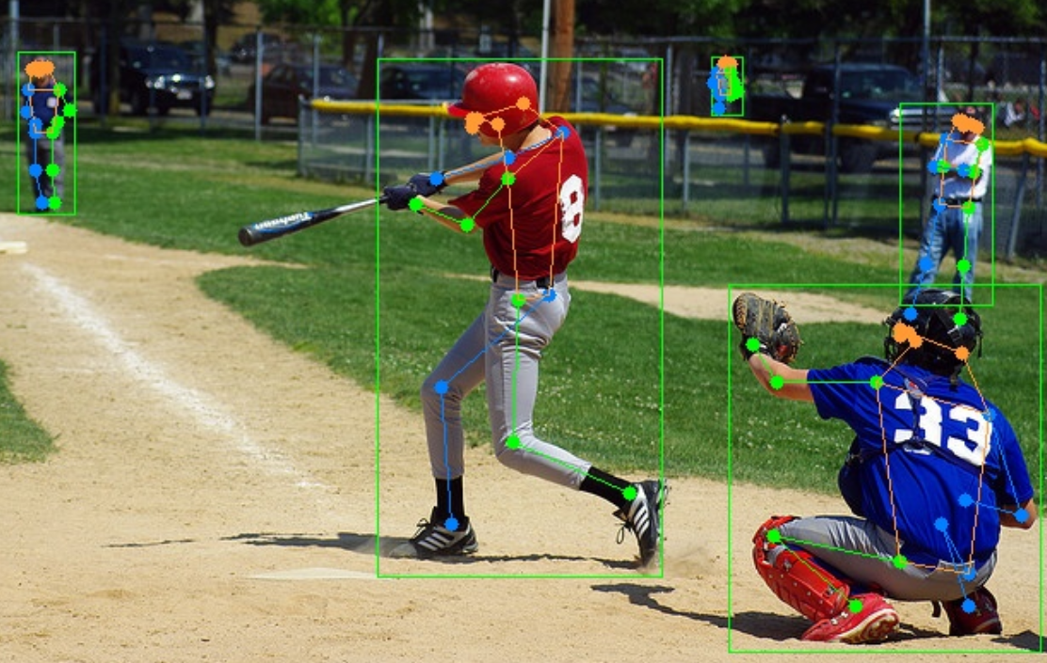

Slide 8
ビデオの例

Slide 9
ビデオの例

Slide 10
姿勢推定（人やオブジェクトの動きを読み解く）
人間の全身：人間の動きや行動。その人の活動や意図
手や足の指：手指や足指の動き。細やかな指示や意図
頭部：視線や注視の向き。意図や関心の対象
オブジェクト：オブジェクトのふるまい。オブジェクトと人の相互作用。

Slide 11
姿勢推定の多様な応用分野
監視とセキュリティ：公共の場で、人々の行動を監視。危険や異常を検出
エンターテイメント：キャラクター・アニメーションの元データを作成
ヒューマンコンピュータインタラクション：人間とコンピュータが相互作用するインタラクション
スポーツ分析：選手の動きを分析。怪我を予防
医療、リハビリ：身体の動きを評価。リハビリ効果の確認
頭部追跡の応用：VR/AR、運転者の集中の確認など
オブジェクトの向きの応用：ロボット、倉庫の荷物、自動運転車など

Slide 12
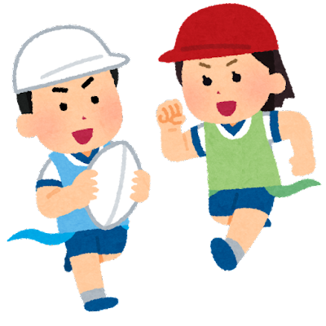
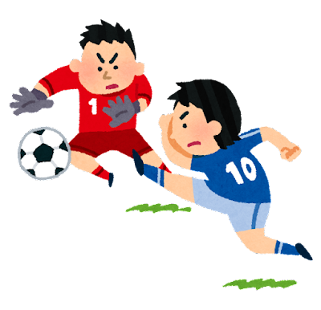
姿勢推定の用途①
状況把握，行動予測

Slide 13
姿勢推定の用途②
行動検知

Slide 14
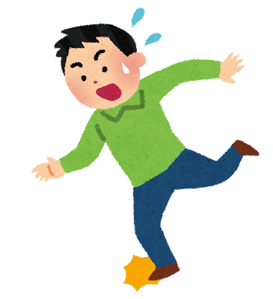
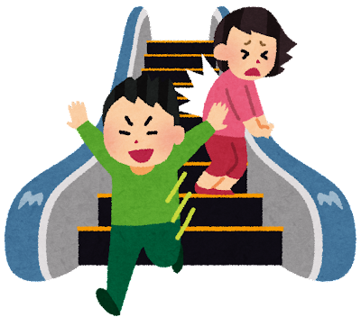
姿勢推定の用途③
危険の察知，救援・救護

Slide 15
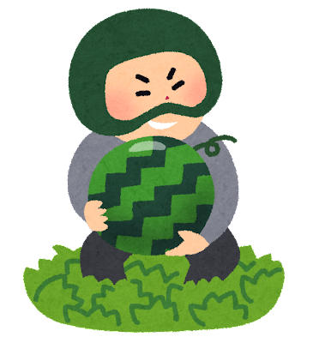
姿勢推定の用途④
監視，防犯

Slide 16
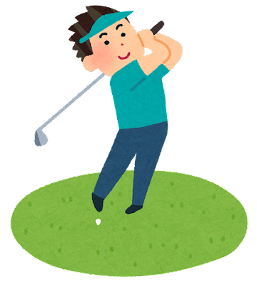
姿勢推定の用途⑤
トレーニング，フィットネス，エクササイズ

Slide 17
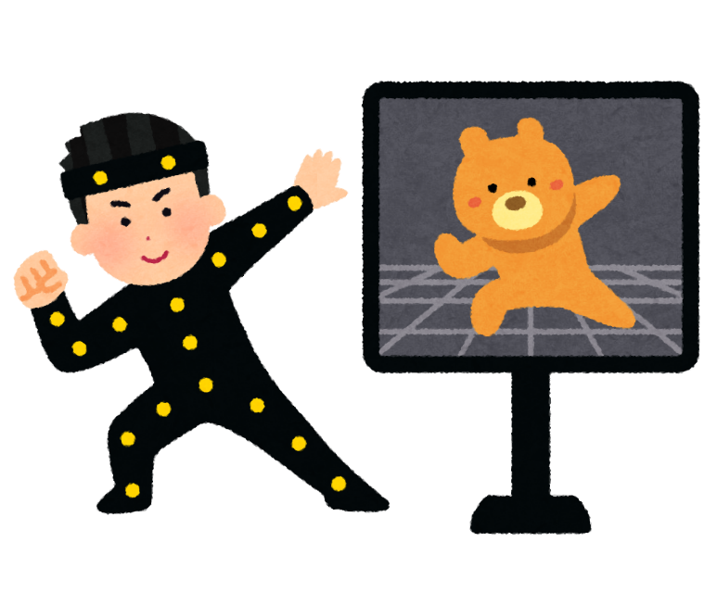
姿勢推定の用途⑥
アバター（バーチャル・キャラクタ）の操作
アバター（バーチャル・キャラクタ）

Slide 18
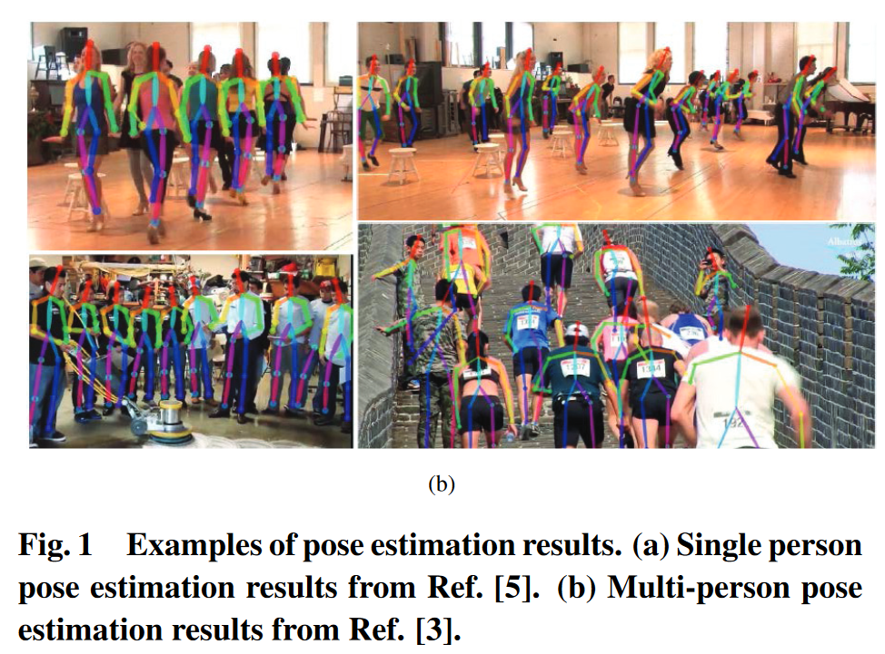
姿勢推定の用途⑦
集団行動の観察，分析，監視
Qi Dang, Jianqin Yin, Bin Wang, Wenqing Zheng,
Deep Learning Based 2D Human Pose Estimation: A SurveyDeep Learning Based 2D Human Pose Estimation: A Survey,
Tsinghua Science and TechnologyTsinghua Science and Technology,
Volume 24 Issue 6 Article 5, 2019.

Slide 19
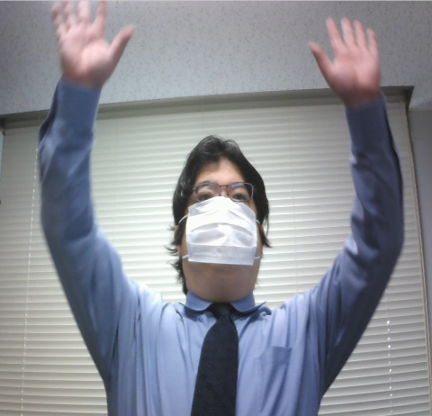
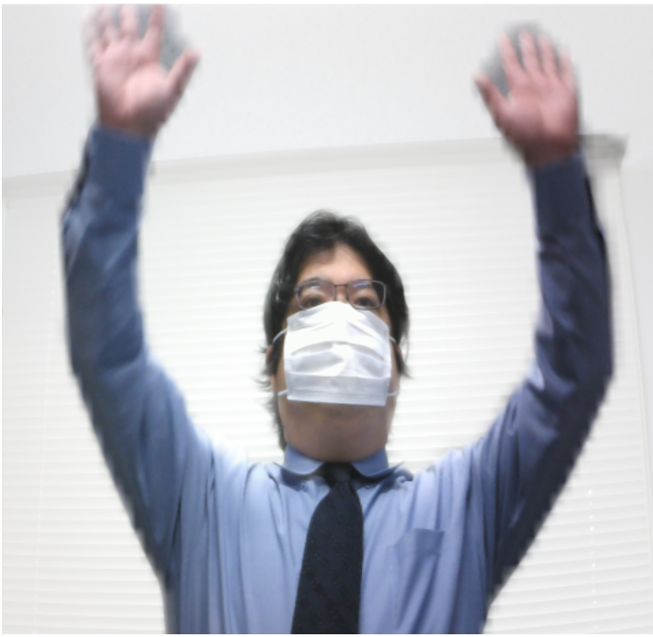
姿勢推定の用途⑧
姿勢推定の結果を用いて，画像から人物を切り出す

Slide 20
ここまでのまとめ
姿勢推定は、人間の全身（人体）、頭部、およびその他のオブジェクトの位置と方向を推定する技術
要素
人間の全身：人間の動きや行動。その人の活動や意図。
手や足の指：手指や足指の動き。細やかな指示や意図。
頭部：視線や注視の向き。意図や関心の対象。
オブジェクト：オブジェクトのふるまい。オブジェクトと人の相互作用。
応用分野
エンターテイメント、セキュリティ、ヒューマンコンピュータインタラクションなどさまざま

Slide 21
8-2. 人体の姿勢推定

Slide 22
人体の姿勢推定とキーポイント
キーポイントの検出：姿勢推定では、人体の特定の「キーポイント」（特徴となるポイント）を検出し、位置を特定
姿勢推定：位置が特定されたキーポイントを結びつけることで、人間の全身の姿勢を推定

Slide 23
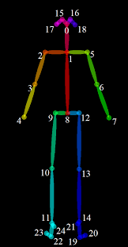
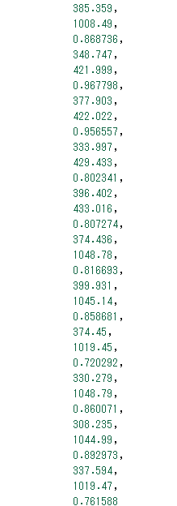
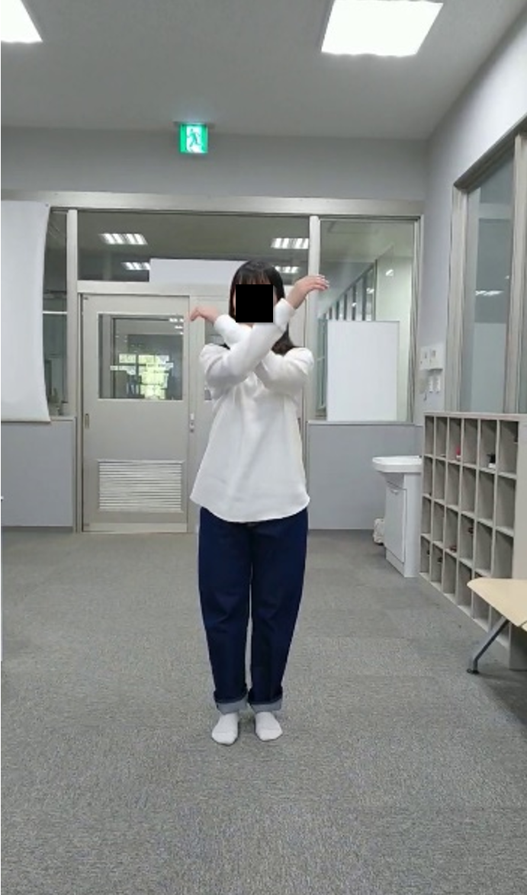
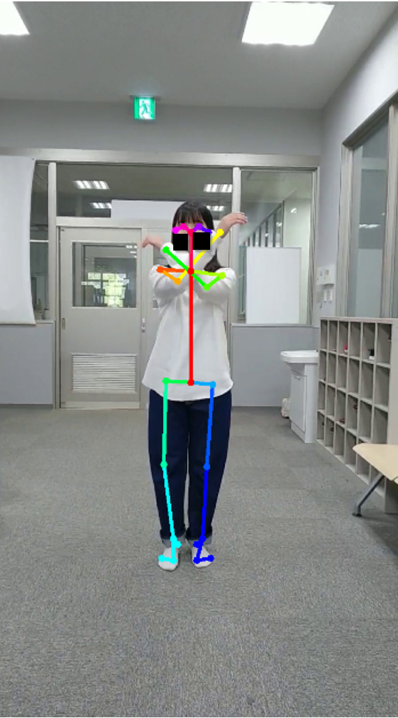
キーポイントとボーン
ボーン ＝ 骨格， キーポイント ＝ 特徴となるポイント
画像で表示したボーン情報
キーポイントのデータファイル
（特徴点の x, y 座標と
個々の信頼度のデータ）
OpenPoseのキーポイントとボーン

Slide 24
キーポイントとボーン
ボーン ＝ 骨格， キーポイント ＝ 特徴となるポイント
OpenPose では，25個のキーポイントが定まっている
（OpenPose は，人体の姿勢推定の一手法）
0:鼻 1:首 2:右肩 3:右ひじ 4:右手首
5:左肩6:左ひじ 7:左手首 8:真ん中腰
9:右腰 10:右ひざ 11:右足首 12:左腰
13:左ひざ 14:左足首 15:右目16:左目
17:右耳 18:左耳 19:左足親指 20:左足小指
21:左かかと 22:右足親指 23:右足小指
24:右かかと
OpenPoseのキーポイントとボーン

Slide 25
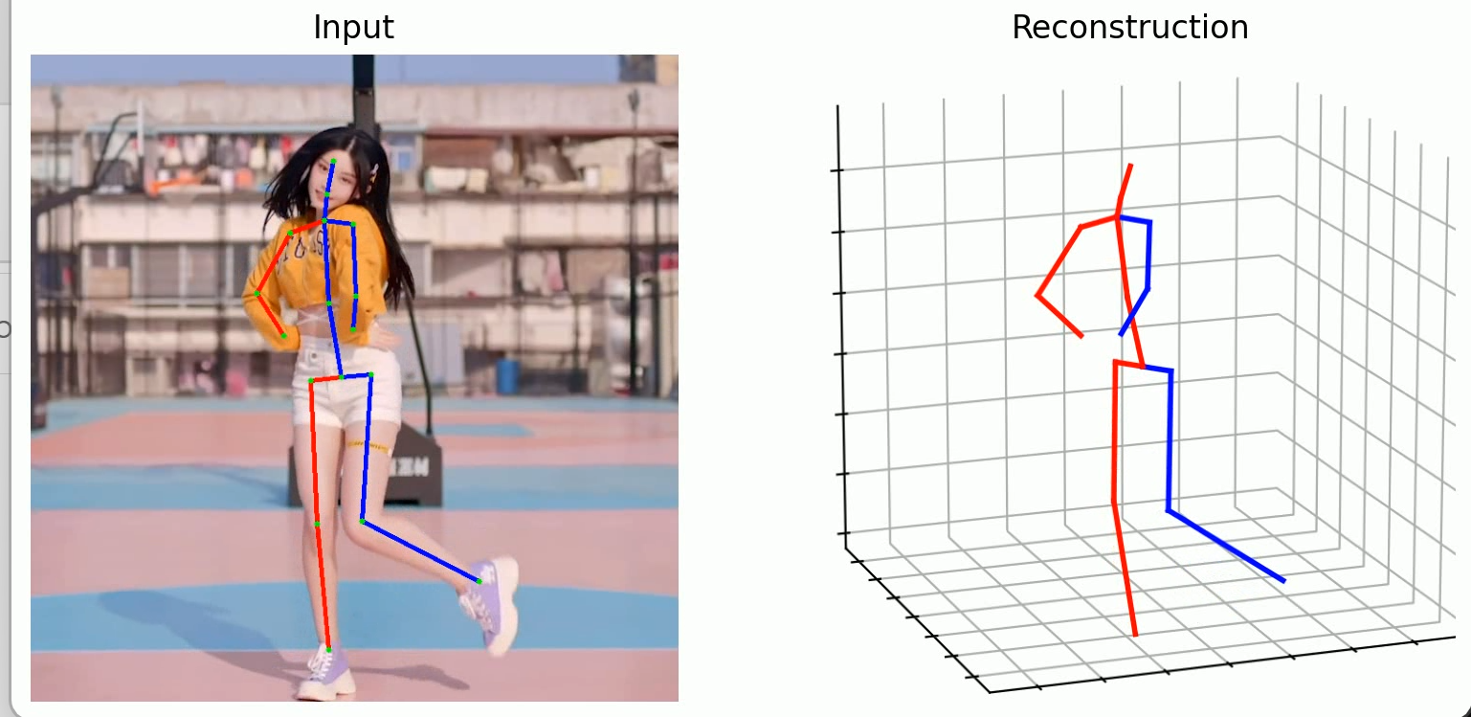
２次元と３次元の姿勢推定
姿勢推定は２次元（平面的な推定）と３次元（空間的な推定）の２種類
２次元: ２次元的な（平面の）姿勢を推定
３次元: 空間的な深さ情報（奥行き）を含め、３次元的な姿勢を推定
３次元の姿勢推定は、より詳細な情報を提供
３次元姿勢推定

Slide 26
３次元の姿勢推定
３次元の姿勢推定は、空間的な深さ情報（奥行き）を含め、３次元的な姿勢を推定
人体表面のポリゴンメッシュを付けたり、アクションの分類を行うなどの応用

Slide 27
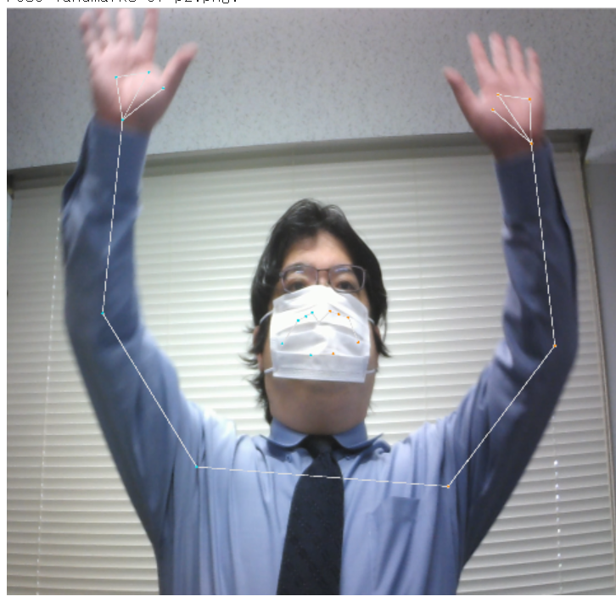
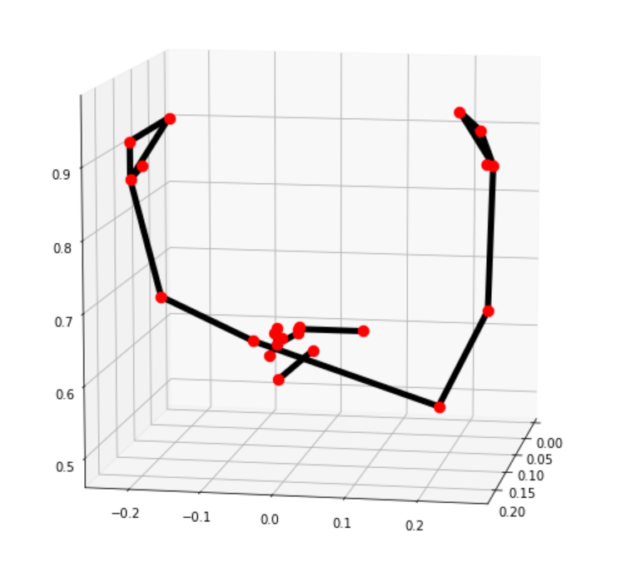
３次元の姿勢推定の例
キーポイントの位置情報
は３次元（縦，横，奥行き）
キーポイントとボーン

Slide 28
ここまでのまとめ
人体の姿勢推定とキーポイント
姿勢推定では、人体の特定の「キーポイント」（特徴となるポイント）を検出し、位置を特定
姿勢推定：位置が特定されたキーポイントを結びつけることで、人間の全身の姿勢を推定
OpenPose：人体の姿勢推定の一手法。25個のキーポイント（鼻、首、右肩、右ひじなど）
２次元と３次元の姿勢推定
２次元の姿勢推定： ２次元的な（平面の）姿勢を推定
３次元の姿勢推定： 空間的な深さ情報（奥行き）を含む、より詳細な姿勢推定

Slide 29
8-3. ディープラーニングによる姿勢推定の仕組み

Slide 30
姿勢推定とディープラーニング
ディープラーニングの利用により、姿勢推定の精度が向上。
以下のような課題が部分的に解決
多人数の対応
人体の向きや姿勢のバリエーション
個々の人体の個性
部分遮蔽
照明のバリエーション（夜間、影）
衣服のバリエーション
さまざまな状況において、部分隠蔽があっても、姿勢推定ができるようになってきた

Slide 31
姿勢推定とディープラーニング
ディープラーニングは万能ではなく、次のような問題がある
訓練データのバリエーションの不足
姿勢推定のために「制限のある実験環境」で撮影されたデータを使う場合、訓練データのバリエーションが限られ、その範囲でしか姿勢推定できない
この問題の解決のため、自己教師あり学習などのアプローチが行われている

Slide 32
ディープラーニングによる姿勢推定
キーポイントの検出
次の手順で、複数人体のキーポイント（特徴となるポイント）を識別
部位の位置推定: 鼻、首、右肩、右ひじなどの部位を検出。
同一人物のキーポイント特定: ステップ①の結果をもとに、同一人物の部位を集めて、最終的なキーポイントを得る
2. 姿勢推定
位置が特定されたキーポイントを結びつけることで、人間の全身の姿勢を推定

Slide 33
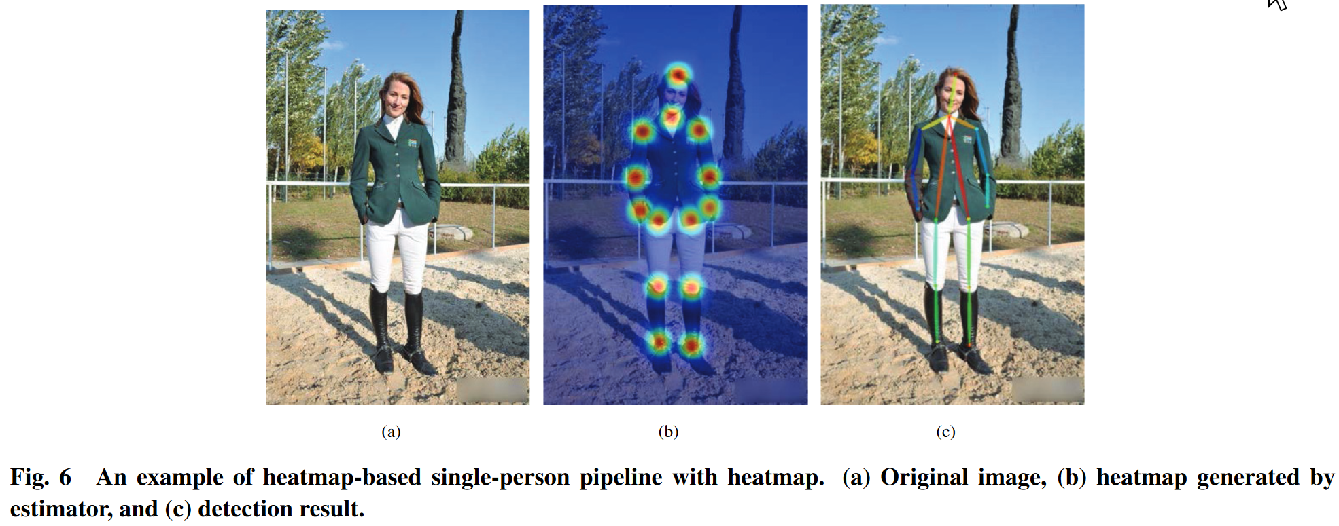
キーポイントの検出
元画像 ①部位の ②同一人物の
位置推定 キーポイント特定
Qi Dang, Jianqin Yin, Bin Wang, Wenqing Zheng,
Deep Learning Based 2D Human Pose Estimation: A SurveyDeep Learning Based 2D Human Pose Estimation: A Survey,
Tsinghua Science and TechnologyTsinghua Science and Technology,
Volume 24 Issue 6 Article 5, 2019.

Slide 34
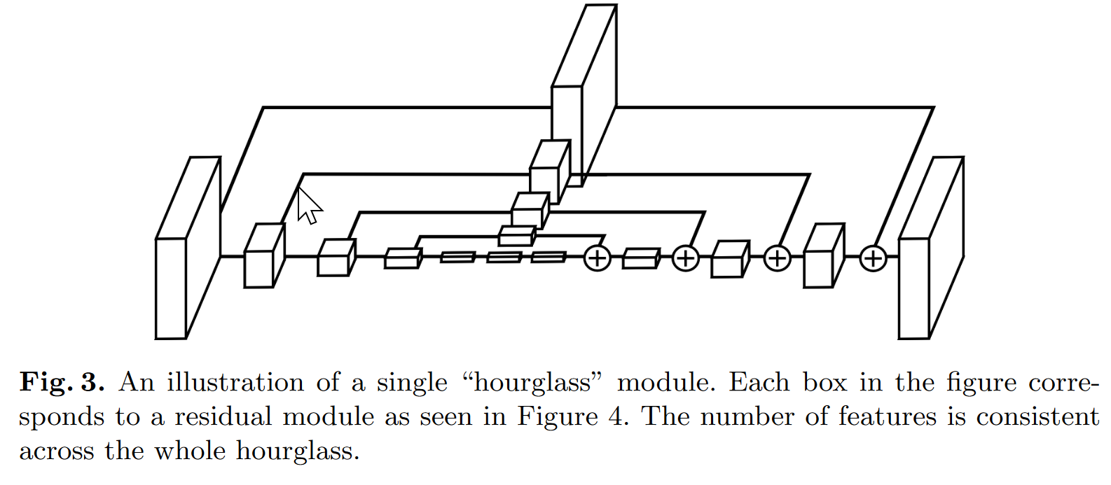
部位の位置推定を行う Hourglass
各レベルでの推定結果を
後段へ
画像の縮小
画像の拡大
部位の位置推定
部位の大きさはさまざま ⇒ マルチスケールの画像を使う
画像を複数レベルに縮小し，各レベルで部位を検出
元の大きさに戻しながら，検出結果を重ね合わせ
Alejandro Newell, Kaiyu Yang, and Jia Deng,
Stacked Hourglass Networks for Human Pose Estimation,
arXiv:1603.06937v2, 2016.
https://arxiv.org/pdf/1603.06937v2.pdf

Slide 35
部位の位置推定を行う Hourglass
画像の縮小： 畳み込み層とプーリング層で可能
画像の拡大： 逆畳み込み層あるいはアップサンプリング層で可能
Hourglass は、部位の位置推定に特化した畳み込みニューラルネットワーク

Slide 36
３次元の人体姿勢推定の技術
MotionAGFormer (2023年)
MHFormer (2022年)
MotionBERT (2022年)
DiffPose (2022年)

Slide 37
ディープラーニングによる３次元の姿勢推定
1. キーポイントの検出
次の手順で、複数人体のキーポイント（特徴となるポイント）を識別
部位の位置推定: 鼻、首、右肩、右ひじなどの部位を検出。
同一人物のキーポイント特定: ステップ①の結果をもとに、同一人物の部位を集めて、最終的なキーポイントを得る
②の結果のキーポイントに対して、空間的な深さ（奥行）を求め、３次元の姿勢推定を実行 ＝追加処理
2. 姿勢推定
位置が特定されたキーポイントを結びつけることで、人間の全身の姿勢を推定

Slide 38
ここまでのまとめ
人体の姿勢推定の精度向上
多人数対応、姿勢のバリエーション、部分遮蔽、照明・衣服のバリエーションへの対応。
処理手順
部位の位置推定
同一人物のキーポイント特定
キーポイントに対して深さ（奥行）を求める（３次元の姿勢推定を行う場合の追加処理）。
ディープラーニングによる姿勢推定の現在の課題
訓練データのバリエーション不足、自己教師あり学習のアプローチ。

Slide 39
演習

Slide 40
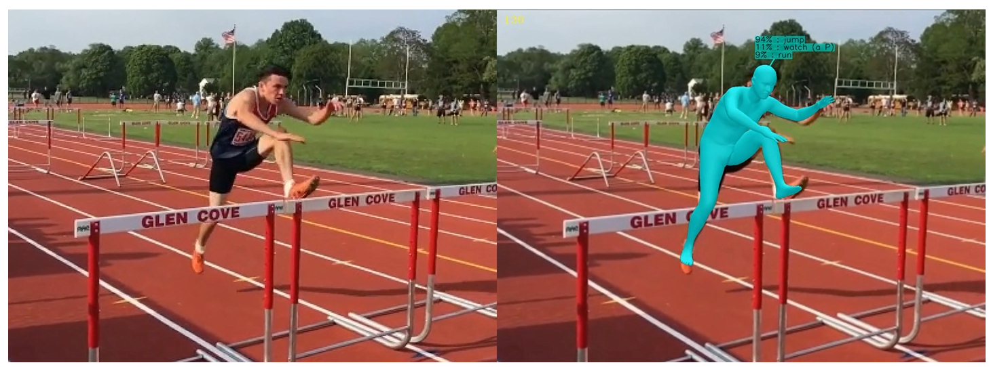
人体の３次元姿勢推定
使用するページ:
https://colab.research.google.com/drive/1QRLqEAePmgS41v0KQwf87G_Ss_BLhPYs?usp=sharing#scrollTo=nSbrUG6xxz7r
（LART の研究者によるデモページ）
2. 目的
LART の作者によるデモページにより、
３次元の姿勢推定の理解を深める
3. 各自で行うこと
各自で説明、ソースコード、実行結果を確認する．
クリックして
展開

Slide 41
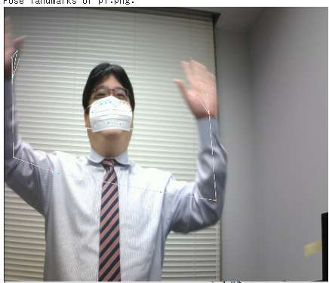
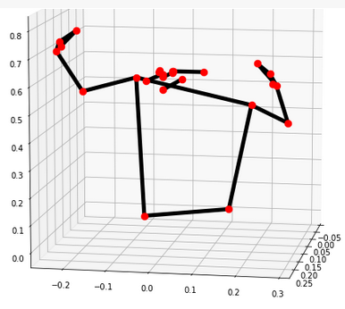
人体の３次元姿勢推定
使用するページ:
https://colab.research.google.com/drive/13nOMSW0Dzx_LjN9XEG99jtvgMACl4m9V
2. 目的
姿勢推定、キーポイント，ボーンについて理解を深める
3. 各自で行うこと
各自で説明、ソースコード、実行結果を確認する．

Slide 42
全体まとめ①
姿勢推定は、人間の全身（人体）、頭部、およびその他のオブジェクトの位置と方向を推定する技術
人体の姿勢推定とキーポイント
姿勢推定では、人体の特定の「キーポイント」（特徴となるポイント）を検出し、位置を特定
姿勢推定：位置が特定されたキーポイントを結びつけることで、人間の全身の姿勢を推定
２次元と３次元の姿勢推定
２次元の姿勢推定： ２次元的な（平面の）姿勢を推定
３次元の姿勢推定： 空間的な深さ情報（奥行き）を含む、より詳細な姿勢推定

Slide 43
全体まとめ②
ディープラーニングによる人体の姿勢推定
人体の姿勢推定の精度向上
多人数対応、姿勢のバリエーション、部分遮蔽、照明・衣服のバリエーションへの対応。
処理手順
部位の位置推定
同一人物のキーポイント特定
キーポイントに対して深さ（奥行き）を求める（３次元の姿勢推定を行う場合の追加処理）

Slide 44
授業から得られる満足感
キーポイントとボーンの概念、2D/3D姿勢推定の違い、ディープラーニングの進展と課題の理解向上
姿勢推定のアルゴリズムを学び、Pythonプログラムも確認。最新の研究トピックも知る。
監視・セキュリティ等での活用事例を知り、他技術との組み合わせによる新たな可能性を考察できるようになる
今後の自主的な学習やプロジェクトに活用できる知識とスキル向上

